Slide 1
主讲人：半幺郎
计算机考研408 历年真题 分章节精讲
计算机网络篇
第2章 物理层

Slide 2
码元：数字通信中承载信息的基本波形或符号单位。
波特：每秒传输的码元个数，表示信号调制的速率。
速率：数据传输的快慢，常用比特率（每秒传输的比特数）表示。
信源：产生和发送信息的源头或设备。
信宿：接收和使用信息的终点或设备。
信道：信号在通信系统中从发送端传输到接收端所经过的媒介或路径。
信号：携带信息的物理量或波形（如电信号、光信号等），用于在通信系统中传递数据。
带宽：信道能够有效传输的信号频率范围，通常决定了信道的最大数据传输速率。

Slide 3
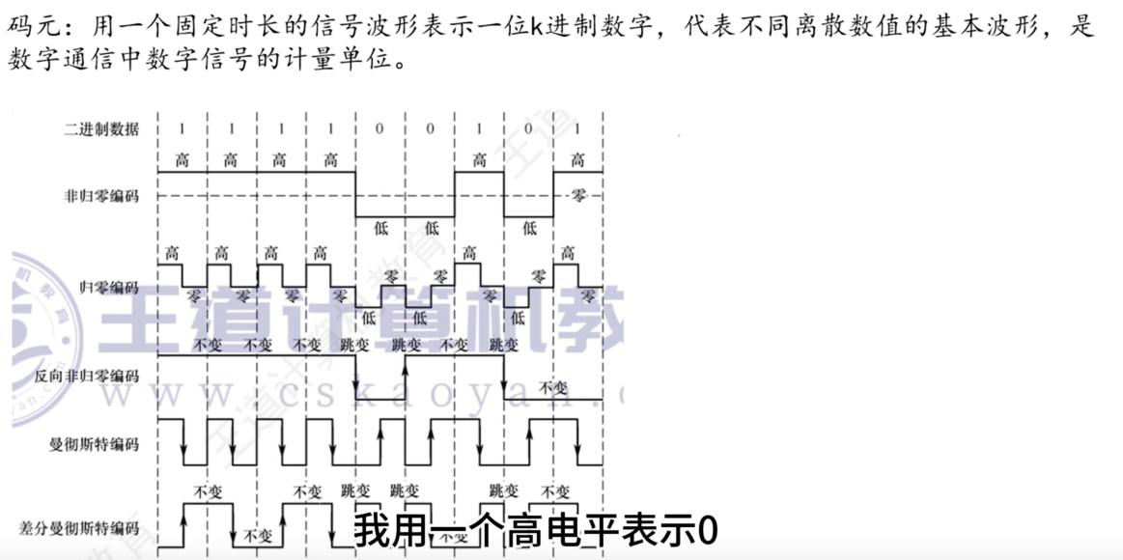

Slide 4
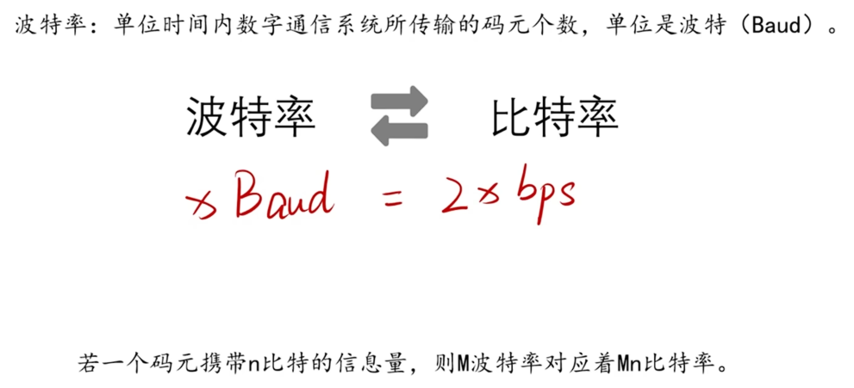
波特率也叫调制速率

Slide 5
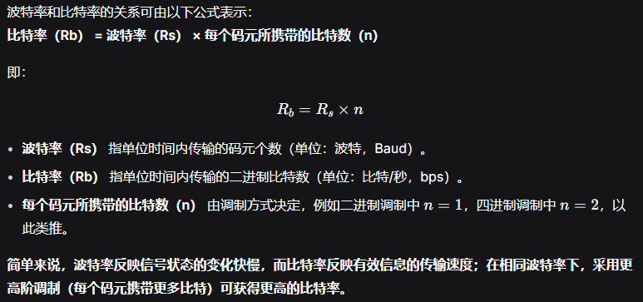
在二进制中 数值上 波特率 = 比特率

Slide 6
考点1 信道、信号、带宽、码元、波特、速率、信源与信宿等基本概念
2014
Notes:
A

Slide 7
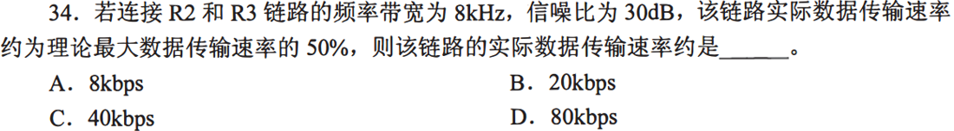
考点2 奈奎斯特定理与香农定理
2016

Slide 8
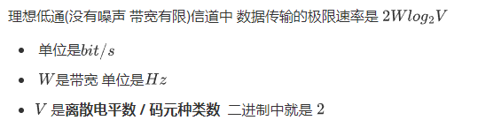
奈奎斯特定理

Slide 9
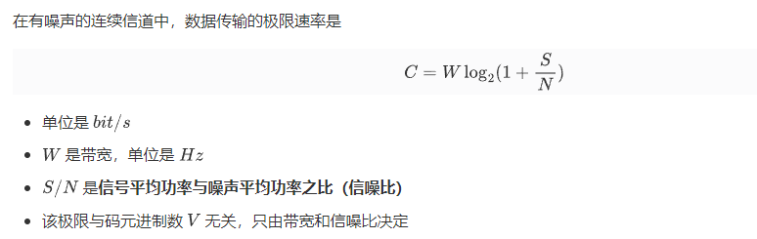
香农定理

Slide 10
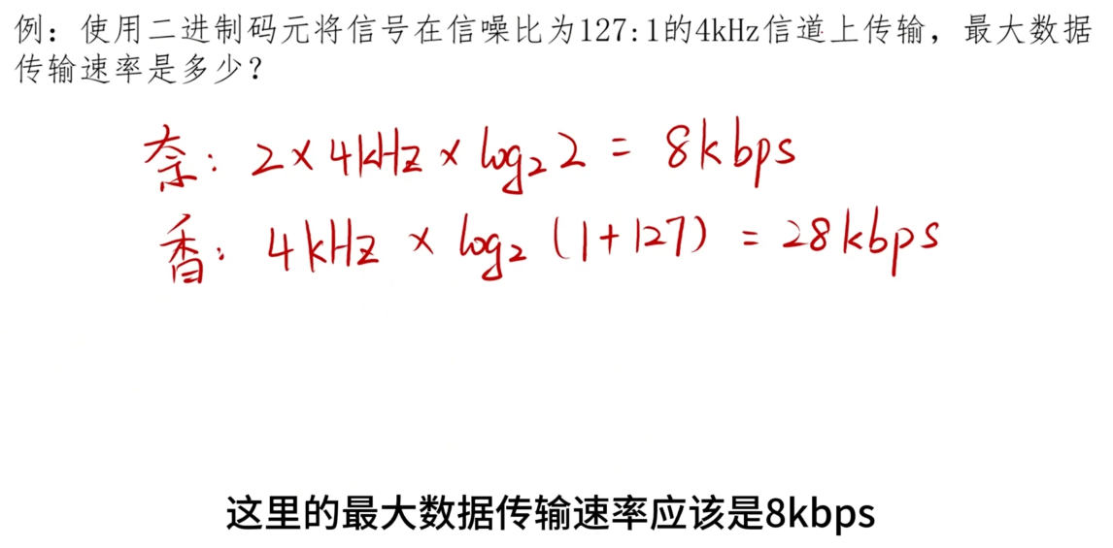

Slide 11
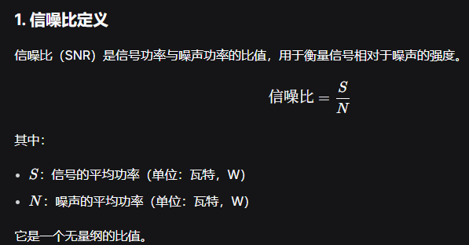
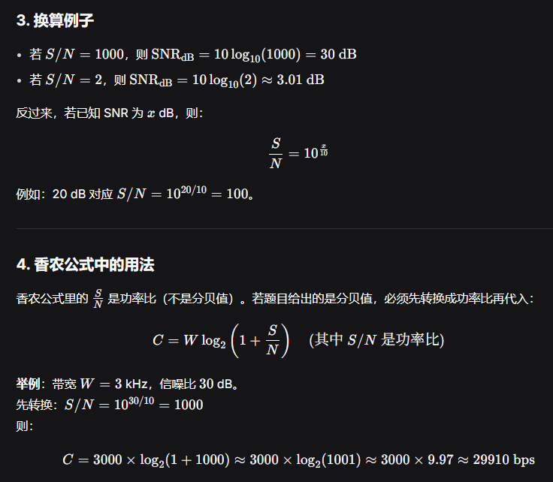
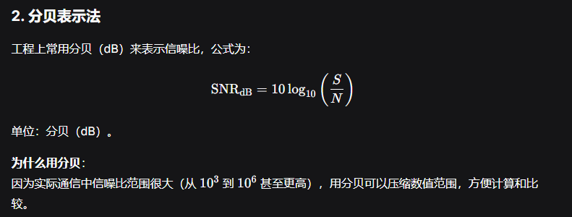
之前为了简洁省略了一些信噪比的部分

Slide 12
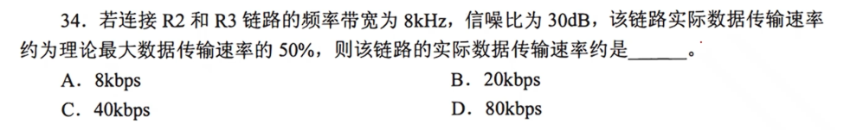
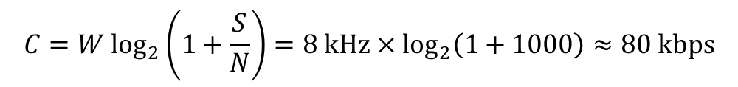

考点2 奈奎斯特定理与香农定理
2016
$$10 \log_{10}\left(\frac{S}{N}\right)=30 dB ⟹ \frac{S}{N}=1000$$
$$C=W \log_{2}\left(1+\frac{S}{N}\right)=8 kHz×\log_{2}\left(1+1000\right)≈80 kbps$$
$$实际速率=C×50\%=80 kbps×0.5=40 kbps$$

Slide 13
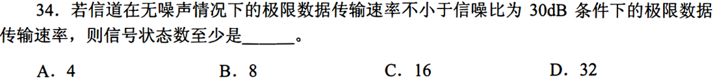

考点2 奈奎斯特定理与香农定理
2016
$$2W \log_{2}{ }V≥W \log_{2}\left(1+\frac{S}{N}\right)$$
30dB 说明 S/N = 1000 , 代入
$$2 \log_{2} V≥\log_{2}\left(1001\right)$$
最后解得 V 大于等于 32

Slide 14
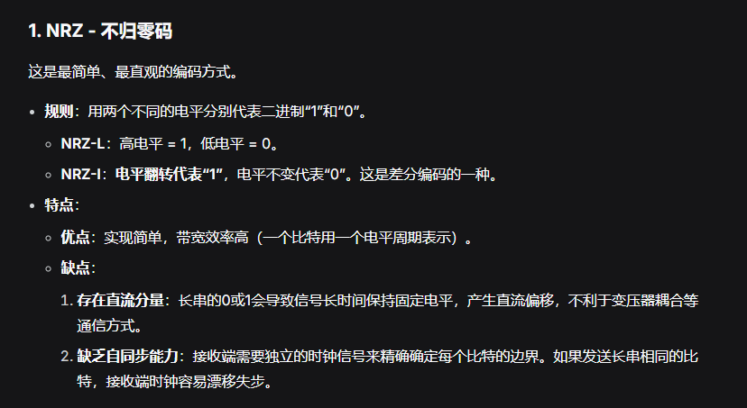
编码

Slide 15
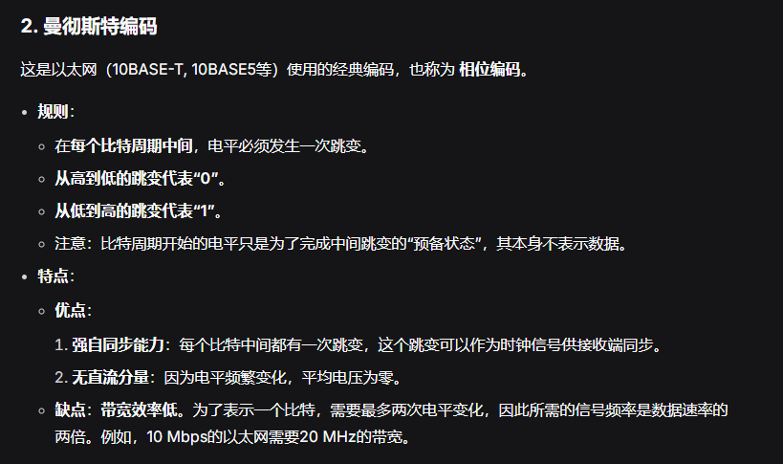
编码

Slide 16
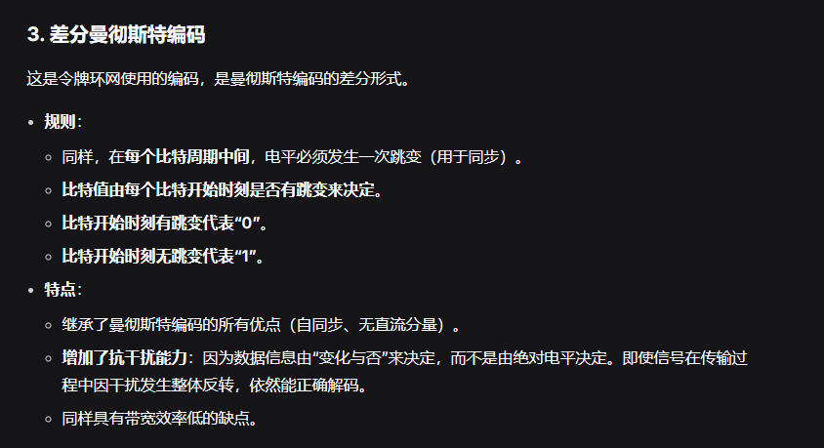
编码

Slide 17
RZ
NRZ 不归零编码
NRZI 反向不归零编码
曼彻斯特编码
下降是 1 上升是 0
差分曼彻斯特差分曼彻斯特码：在每个时钟周期的起始处（虚线处）有跳变表示 0；无跳变则表示1。或者说遇到 0 的时候，在起始处发生跳变。

Slide 18
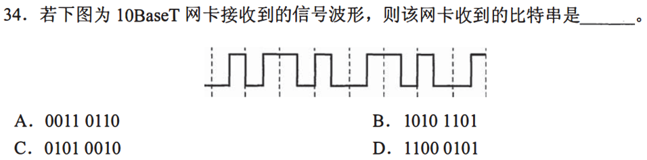
考点3 编码与调制
2013
Notes:
A

Slide 19
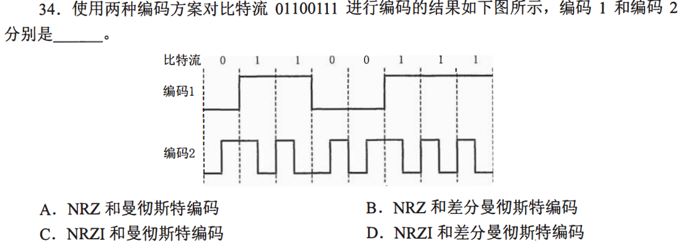
考点3 编码与调制
2015
Notes:
A

Slide 20
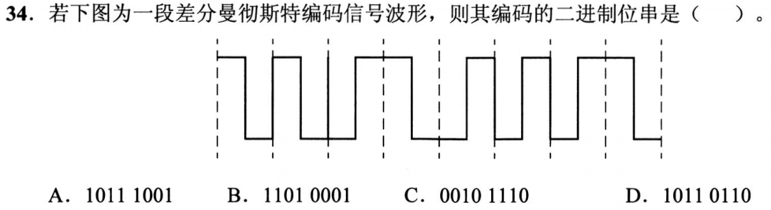
考点3 编码与调制
2021
Notes:
1011 1001 A

Slide 21
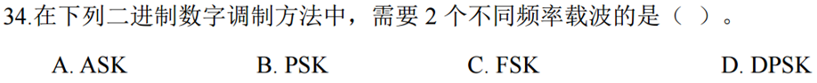
考点3 编码与调制
2024
编码：在数字域内，解决“如何表示数字”的问题。
它处理的是 比特（0和1）到另一种数字信号形式 的转换，
目的是优化数字信号本身的特性（如同步、抗干扰、效率等）。
调制：在模拟域内，解决“如何传输信号”的问题。
它处理的是 基带信号（数字或模拟）到适合在信道中传输的频带信号 的转换，
目的是让信号匹配物理信道的特性。
编码是“怎么说”——规定用什么样的“语言”和“格式”来表达信息。
调制是“怎么传”——规定用什么样的“交通工具”和“航道”来运送信息。
比如字符H 使用Unicode编码成 01001000
调制 选择合适的波形把他表示成电磁波

Slide 22
考点3 编码与调制
2011

Slide 23
考点3 编码与调制
2022

Slide 24
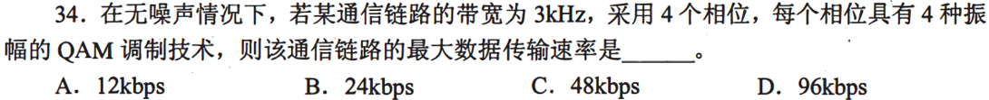
考点3 编码与调制
2009

Slide 25
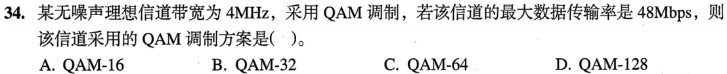
考点3 编码与调制
2023

Slide 26
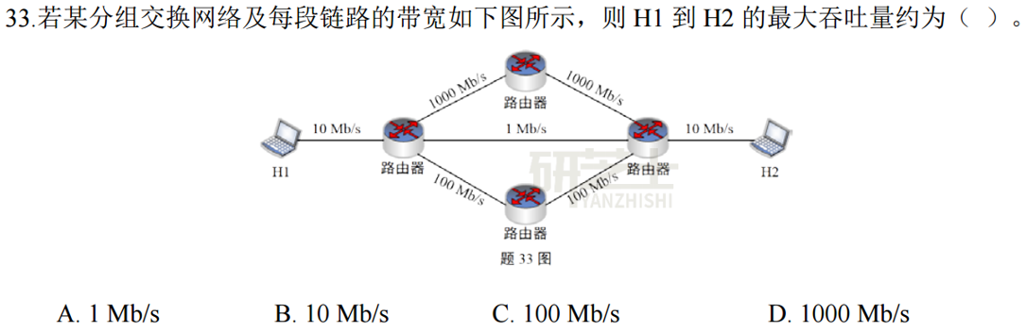
考点4 电路交换、报文交换与分组交换
2024

Slide 27
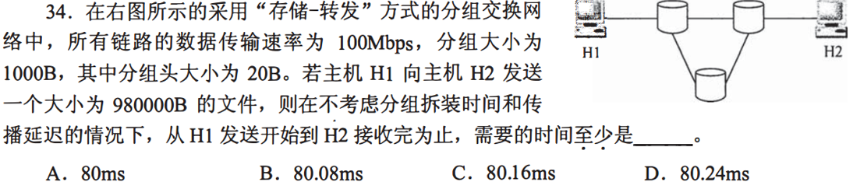
考点4 电路交换、报文交换与分组交换
2010

Slide 28
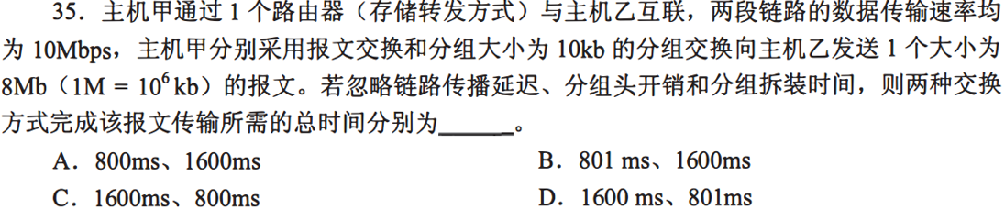
考点4 电路交换、报文交换与分组交换
2013

Slide 29
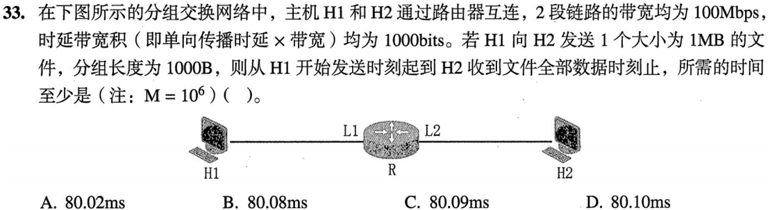
考点4 电路交换、报文交换与分组交换
2023

Slide 30
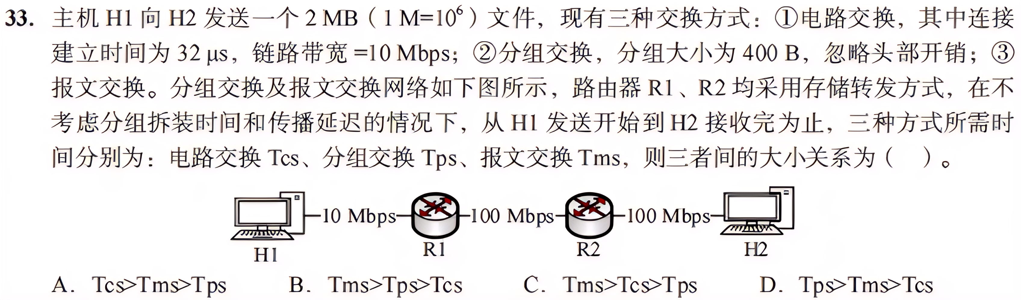
考点4 电路交换、报文交换与分组交换
2025

Slide 31
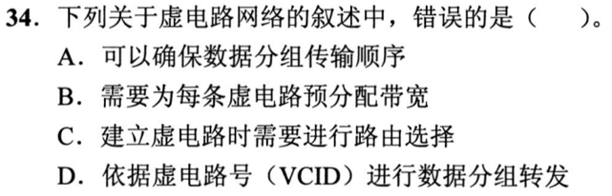
考点5 数据报与虚电路
2020

Slide 32
考点6 双绞线、同轴电缆、光纤与无线传输介质
2019

Slide 33
考点7 物理层接口的特性
2012

Slide 34
考点7 物理层接口的特性
2018

Slide 35
复习建议与命题预测
本章的考题既有概念题也有计算题。
概念题的考察重点是编码方式与物理层接口的特性。
计算题分为两大类题型：奈奎斯特定理和香农定理（结合调制一起考察），三种交换技术（2325年连续出题）。

Slide 36

感谢您的观看
如果觉得对你有帮助的话，还请三连支持一下，非常感谢！
有什么建议或者吐槽，欢迎评论或者私聊up主，让我们共同进步！

